Slide 1
ТОКСИЧНІ КОМПАНІЇ
Корецька Карина та Шилюк Марія

Slide 2
ВСТУП
HELLO! I’M TOXIC
У 2018 році Оксфордський словник оголосив словом року прикметник toxic (токсичний).
Воно актуальне й досі.
Знайома ситуація? Заходиш у Facebook, а там, здається, не залишилось адекватних дописувачів: усі або стали токсичними, або жаліються на токсичність.
Бачиш новину, а від її заголовку вже тіпає — і навіть не відкриваючи, можна здогадатись, наскільки там будуть токсичні коментарі.
Що ж це за навала така — токсичність, і як із нею впоратись?

Slide 3
Токсична історія
Дослідження "токсичності" тих чи інших речей датується 16 сторіччям, коли лікар та філософ Парацельс виголосив свою знамениту формулу:
"Ліки і отрути — суть одна й та сама, все залежить від дози".
Тобто токсичність — це питання дозування, а не самої сутності. Навіть вода може бути токсичною, якщо випити її забагато.
Утім, саме слово підказує, що в ньому заключається більш лиховісне значення. Запозичене від грецького "toxikon", що означало отруту на кінці стріли. Прикметник "токсичний" позначав якусь небезпечну речовину з дуже конкретним походженням або призначенням.

Slide 4
5 фраз, до яких звикли співробітники токсичних компаній

Slide 5
Не подобається? Ну йди, знайди іншу роботу
Не потрібно нічого змінювати
Хто це зробив? Ну, як можна бути таким...
Я довше працюю, мені краще знати / Ти не зможеш, краще я сам(а)
Ну ось, зараз почнеться...
Notes:
Часте вживання такої фрази виливається у 2 тяжкі наслідки:
Позиція «завжди можна нового знайти» призводить до неконтрольованої плинності кадрів та постійного тестування нових співробітників на міцність замість цивілізованого онбордингу.
Конфлікти вирішуються одним способом – незадоволеного співробітника змушують замовкнути. Насміливе і водночас загрозливе питання: «Може тоді іншу роботу знайдеш?» - Одна з ознак тиранії на роботі.
У токсичних компаніях часто не хочуть покращувати процеси і з року в рік дотримуються давно застарілих правил. А якщо з'являється активіст, який пропонує оптимізувати і прискорювати і навіть складає цілі плани досягнення більш високої результативності роботи, його швидко ставлять на місце.
— — —
У кожній компанії є 1, 2, 5 авторитетів (залежно від величини компанії). І це саме собою навіть добре: присутність у колективі формальних та неформальних лідерів — річ необхідна. Погано, коли авторитет виявляється токсичним, адже тоді під ударом уся компанія.
Токсичний «заслужений» співробітник вважає за краще не ділитися досвідом з новачками, а натомість розповідає і показує «жовторотикам», що тільки він знає, як правильно і краще самому зробити, ніж потім переробляти.
У токсичній компанії цю фразу вимовляють напівпошепки і після приходу на роботу начальства. Підлеглі в таких колективах насамперед у разі боса в офісі намагаються оцінити його поточний настрій. І якщо воно не найкраще, закочують очі, зітхаючи, кажуть: «Зараз почнеться», — і готуються до гіршого.

Slide 6
Типові моделі поведінки токсичної людини
агресивно реагує на речі й події;
песимістично налаштовує оточення;
пліткує й обговорює колег;
дискримінує й принижує через расову, релігійну або іншу приналежність;
абсолютно не вважає за потрібне дотримуватися дисципліни;
не має авторитетів;
маніпулює колегами й роздмухує конфлікти.

Slide 7
Причини токсичності
Причини токсичності криються у вихованні й дитячих комплексах. Часто незабуті дитячі образи породжують сумніви у власних силах. Токсичність виникає через несприятливу сімейну атмосферу у дитинстві: батьки проєктували свої життєві розчарування, страхи та невдачі на дітей, не проявляли до них належного інтересу, не показували хорошого прикладу контролю власних імпульсів та емоцій.
Ще одна причина токсичності — слабо розвинений емоційний інтелект. Тобто нерозуміння власних негативних емоцій та невміння давати їм лад призводять до накопичення токсичності, що зрештою відображається на людях, які є поряд.

Slide 8
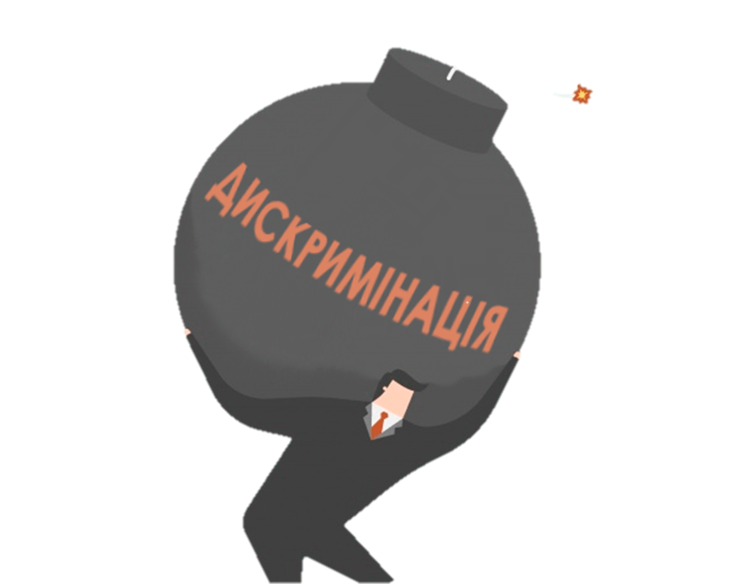
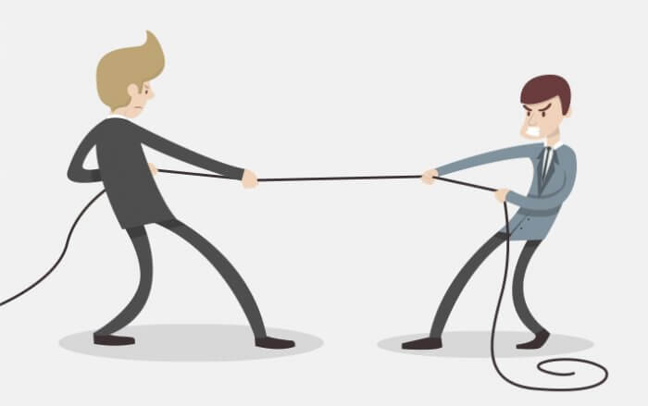
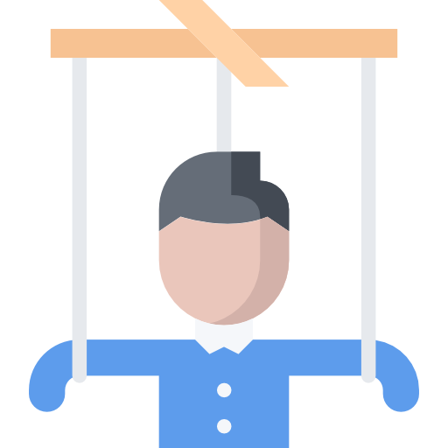
Є ситуації, в яких токсичні працівники найчастіше себе проявляють. Наведемо 5 типових.
1
3
2
4
5
Конфлікти
Маніпуляції
Плітки
Мотивація
Дискримінація
Notes:
«Конфліктні ситуації – це те, що токсичні люди люблять понад усе, – Вони їх провокують, розпочинають, активно беруть у них участь і ніколи не закінчують». Компроміси точно не для таких співробітників.
«Запам’ятайте: токсичний дорівнює маніпулятору, Щоб досягти бажаного, токсичні працівники нерідко застосовують брудні прийоми».
Найчастіші маніпуляції:
позиція жертви: всі проти мене, я завжди терплю, поступіться хоч раз;
маскування своїх інтересів під потреби колег: такі люди часто використовують інших, звалюючи на них марудну або нецікаву роботу;
пасивна агресія: образитися й ігнорувати, коли щось не по-їхньому, хоч і дитячий прийом, але спрацьовує на роботі.
Люблять, вміють, практикують. Особливо подобається пащекувати про тих, хто їм колись не догодив.
«Головна мотивація токсичного працівника – власний зиск.
«Часто токсичні люди зневажають менш статусних осіб, соціально незахищених верств населення (або вдають, що їх не існує, або засуджують), виявляють національні чи расові упередження.

Slide 9
Як працівники з токсичною поведінкою впливають на роботу компанії?

Slide 10
Токсична поведінка співробітників отруює загальну атмосферу в колективі, руйнує взаєморозуміння та шкодить продуктивності. У команді виникають конфлікти, недовіра, озлобленість. Може погіршуватися якість виконання завдань, адже працівники замість цілковитого зосередження на роботі відволікаються на аналіз неприємної атмосфери.
Знижується ініціативність та зростає бажання чимскоріш втекти з робочого простору. У токсичному колективі працювати дуже важко, тому працівники звільняються. А плинність — це завжди додаткові проблеми та витрати для компанії.

Slide 11
Як керівникові налагодити співпрацю, якщо у підлеглих домінує токсична поведінка?

Slide 12
— Найоптимальніший вихід — виявляти токсичність кандидата ще під час співбесіди й задля збереження здорової атмосфери в колективі не приймати таку людину на роботу.
— Якщо ж вам таки доводиться керувати підлеглими з токсичною поведінкою, намагайтеся працювати лише відповідно до посадових інструкцій та ухвалених стандартів. Під час спілкування обговорюйте лише робочі питання.
— Як керівник, саме ви повинні показувати приклад здорової поведінки. Якщо ви припустилися помилок, не бійтеся їх визнавати й просити вибачення.
— Якщо ж токсична поведінка переходить етичні межі чи законодавчі норми, варто вдатися до рішучий дій (звільнення з посади). Пам’ятайте, що ви не можете жертвувати добробутом та репутацією всієї компанії через одного її члена.

Slide 13
Thank you!

